Slide 2
OSNOVE FILMSKE PRODUKCIJE – KAJ POTREBUJEMO, DA POSNAMEMO SVOJ PRVI FILM

Slide 3
Kader
Kader je osnovni element filma. Njegove lastnosti so enotnost prostora, časa in dogajanja. Tehnično ga lahko opredelimo kot del filma, ki je posnet med trenutkom, ko kamera začne snemati, in trenutkom, ko neha (Babac, 2000).
V filmu se kadri med seboj ločujejo z montažnimi prehodi. Kader določajo izrez, plan, rakurz in premik kamere ter trajanje (Turković, 2008).

Slide 4
Scena
Scena je pripovedna celota, sestavljena iz najmanj dveh, po navadi pa več kadrov in je enotna v prostoru in času. Zaradi specifičnega prostora in časa jo gledalec zazna kot realno in mogočo. Je pomembna dramska enota, saj gledalca obvešča, kje in kdaj se dogajanje odvija (Babac, 2000).
Scena je opredeljena kot sledenje prizoru. En prizor se lahko odvija tudi v več scenah, če mu sledimo izmenično (paralelna montaža). Če se celotna scena odvije znotraj enega kadra, se imenuje kader-scena (Turković, 2008).

Slide 5
Sekvenca
Sekvenca je sestavljena iz več kadrov oziroma scen. Njena značilnost je enotnost ideje in razpoloženja, ne pa tudi enotnost prostora in časa (Babac, 2000).
Sekvenca je lahko izvedena tudi v enem kadru (kader-sekvenca), kar pa je v praksi redkost (Turković, 2008).

Slide 6
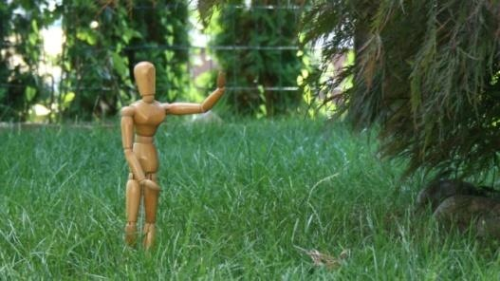
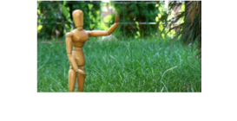
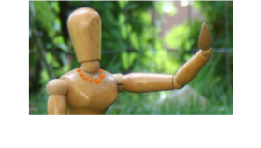
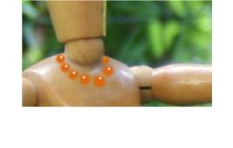
Filmski plan
Filmski plan je razmerje med glavnim predmetom snemanja in njegovo okolico.
S planom izrazimo filmsko oddaljenost glavnega snemalnega predmeta od kamere (Kocjančič, 1980).
Splošni plan (total)
Srednji plan
Polbližnji plan
Bližnji plan
Veliki plan

Slide 8
Splošni plan (total)
Glavni snemalni predmet je prikazan v prostoru in je v razmerju z okoljem majhen (Ibid.).
Primeren je za vzpostavitev prizora, gledalcem lahko sporoča občutek upanja in izgube, osamljenosti, osebo v prizoru lahko prikaže kot pomembno ali nepomembno (Gaskell, 2003).

Slide 9
Splošni plan (total)

Slide 10
Splošni plan (total)

Slide 11
Splošni plan (total)

Slide 12
Splošni plan (total)

Slide 13
Splošni plan (total)

Slide 14
Filmski plan
Splošni plan (total)
Srednji plan
Polbližnji plan
Bližnji plan
Veliki plan

Slide 15
Srednji plan
Srednji plan pokaže celoten predmet. Kadar je glavni predmet človek, je v kadru zajet cel, z nekaj prostora nad glavo in pod nogami (Kocjančič, 1980).

Slide 16
Srednji plan

Slide 17
Srednji plan

Slide 18
Srednji plan

Slide 19
Filmski plan
Splošni plan (total)
Srednji plan
Polbližnji plan
Bližnji plan
Veliki plan

Slide 20
Polbližnji plan
Polbližnji plan ali ameriški plan (americain) prikaže človeka (v tem primeru je človek glavni predmet) tako, da vidimo postavo od sredine kolen do vrha glave. Pogosto se uporablja za govorne scene z eno, dvema ali tremi osebami (Ibid.).
Za dialoške prizore oziroma intervjuje je primeren zato, ker jasno prikazuje odnos med likom in okoljem, hkrati pa se dobro vidi tudi obrazna mimika (Gaskell, 2003).
Sprva se je ta plan pojavil v vesternih, saj je bilo treba pokazati pištolo, ki je bila pripeta med kolenom in pasom (Kocjančič, 1980).

Slide 21
Polbližnji plan

Slide 22
Polbližnji plan

Slide 23
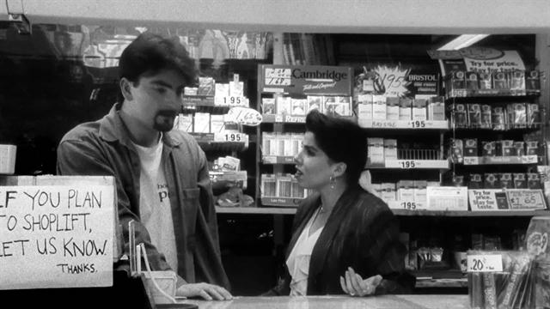
Polbližnji plan

Slide 24
Polbližnji plan

Slide 25
Filmski plan
Splošni plan (total)
Srednji plan
Polbližnji plan
Bližnji plan
Veliki plan

Slide 26
Bližnji plan
Bližnji plan se osredotoči na najpomembnejši del predmeta oziroma na tisti del, ki ga želimo poudariti. Če je snemalni predmet človek, je to doprsni izrez ali pa je v kadru le obraz. Ta plan nam omogoča, da nazorno prikažemo emocije in reakcije (Ibid.).
Pogosto se uporablja za dialoške prizore. V kader lahko vključimo tudi sogovornika (npr. posnetek čez ramo). Z uporabo bližnjega plana v ospredje postavimo tudi predmete ali dejanja (npr. telefon, ki zvoni, rokovanje) (Gaskell, 2003).

Slide 27
Bližnji plan

Slide 28
Bližnji plan

Slide 29
Bližnji plan

Slide 30
Bližnji plan

Slide 31
Filmski plan
Splošni plan (total)
Srednji plan
Polbližnji plan
Bližnji plan
Veliki plan

Slide 32
Veliki plan
Veliki plan ali detajl prikaže neko podrobnost (npr. del obraza) (Kocjančič, 1980).

Slide 33
Veliki plan

Slide 34
Snemalni kot
Snemalni kot je odvisen od tega, v katerem delu kadra je črta horizonta oziroma ali je horizontna črta vzporedna z robom kadra ali ne (Płażewski, 1961).

Slide 35
Spodnji snemalni kot
O spodnjem snemalnem kotu ali spodnjem rakurzu govorimo takrat, kadar je črta horizonta v spodnjem delu kadra ali pa je celo na/pod spodnjim robom. Spodnji snemalni kot optično poveča človeka in mu da vtis poveličanja, izraža avtoritativnost, zmagovitost in oblast (Ibid.).

Slide 36
Spodnji snemalni kot

Slide 37
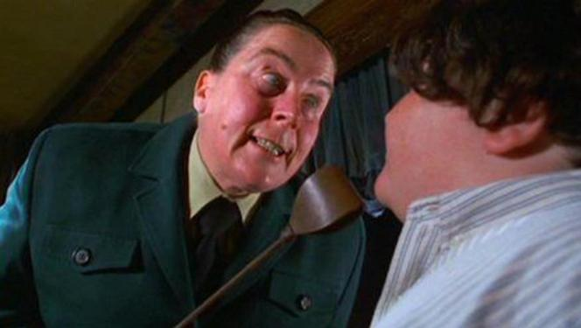
Spodnji snemalni kot

Slide 38
Spodnji snemalni kot

Slide 39
Zgornji snemalni kot
O zgornjem snemalnem kadru ali zgornjem rakurzu lahko govorimo takrat, ko je črta horizonta v zgornjem delu kadra ali celo na zgornjem robu. Zgornji snemalni kot človeka optično pomanjša in dá vtis, da je podrejen, osamljen, nemočen in ubog (Ibid.).
Ta snemalni kot se prvič pojavi v filmu Rojstvo naroda (Birth of a Nation, 1915), kjer je Griffith z zgornjim snemalnim kotom predstavil boj med severom in jugom (Ibid.).

Slide 40
Zgornji snemalni kot

Slide 41
Zgornji snemalni kot

Slide 42
Zgornji snemalni kot

Slide 43
Snemaje čez ramo

Slide 44
Snemaje čez ramo

Slide 45
Snemaje čez ramo

Slide 46
Subjektivni pogled
S tem načinom snemanja kamera postane del akcije. Gledalci dogajanje spremljajo iz perspektive enega od likov. Najpogosteje se subjektivni pogled snema tako, da kamero držimo v roki (Gaskell, 2003).
V kadru, ki je sneman kot subjektivni pogled, se poudarijo znaki, ki nakazujejo, da prizor gledamo iz perspektive lika. Kamera niha ali se celo trese, saj imitira hojo, pogled na prizor je lahko delno zakrit ali optično deformiran (npr. pogled skozi daljnogled) (Turković, 2008).
Zanimiv primer subjektivnega pogleda najdemo v filmu Noč čarovnic (Halloween, 1978). Spremljamo subjektivni pogled lika, ki hodi okoli hiše in vstopi vanjo. Pogled na prizor je delno zakrit (lik ima čez obraz masko), v roki ima nož (Gaskell, 2003).

Slide 47
Subjektivni pogled

Slide 48
Dolžina kadra
GLEDE NA VSEBINO KADRA
Kadar gledalec vsebino kadra že pozna (se pravi, da je kader prostorsko in vsebinsko nadaljevanje predhodnega), je lahko krajši (prav tako vsi sledeči kadri). Kadar pa gledalcem predstavljamo novo osebo, prostor, dogodek, odnos, čas itd., potrebujemo daljši kader (Płażewski, 1961).
Kader mora biti tako dolg, da se v času njegovega trajanja odvije celotno dogajanje, ki ga mora predstaviti (Babac, 1967).

Slide 49
Dolžina kadra
GLEDE NA HITROST VSEBINE
Če so gibi počasni, jih ne smemo omejevati s prehitrimi rezi oziroma jih celo prekiniti med trajanjem. Kadar so gibi v sekvenci hitrejši, si lahko privoščimo hitrejše reze. Prav tako je pri počasnem dialogu pomembno, da montaža sledi ritmu in da s prehitrimi rezi ne odrežemo tišin med replikami, ki ustvarjajo napetost v dialogu. Pri bolj energičnem dialogu pa lahko uporabimo krajše kadre (Płażewski, 1961).

Slide 50
Dolžina kadra
GLEDE NA GIBANJE V KADRU
Kadar je gibanje hitrejše, je lahko hitrejši tudi ritem montaže, kar pomeni, da so krajši tudi kadri. Počasnejše gibanje znotraj kadra zahteva počasnejši ritem montaže in s tem daljše kadre (Ibid.).

Slide 51
Dolžina kadra
GLEDE NA HITROST DOGAJANJA V FILMU
Dolžino kadra določimo tako, da dobi gledalec vtis, da se določen objekt v končni montaži premika hitreje ali počasneje v primerjavi z drugim. Za primer lahko vzamemo prizore vesternov, v katerih šerif lovi zločinca. Kadri, na katerih je šerif, bodo krajši od tistih, na katerih je zločinec. S tem ustvarimo vtis, da je šerif hitrejši od zločinca (Ibid.).

Slide 52
Dolžina kadra
GLEDE NA ATMOSFERO, KI JO ŽELIMO USTVARITI
Kadri z izrazito psihološko ali lirično atmosfero morajo biti daljši, da bi dosegli želeni učinek (Babac, 1967).
Če imamo statičen prizor in ga sestavimo iz zaporedja dolgih kadrov, bomo v gledalcu vzbudili občutek nestrpnosti (Płażewski, 1961).

Slide 53
Dolžina kadra
GLEDE NA PLAN, V KATEREM JE POSNET KADER
Velikim planom po navadi zadostujejo krajši kadri, saj so večinoma enostavnejši za razumevanje in vsebinsko revnejši (Ibid.).
Kadar pa je kader posnet v širših planih in ima bolj komplicirano kompozicijo in več detajlov, mora biti daljši (Babac, 1967).

Slide 54
Dolžina kadra
GLEDE NA PREMIK KAMERE
Počasnejši premiki kamere zahtevajo daljše kadre. V kadru je po navadi celoten premik kamere (Płażewski, 1961).

Slide 56
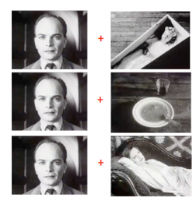
Lev Kulešov je bil prvi, ki je leta 1918 trdil, da je montaža osnova filma. Primerjal jo je s kompozicijo barv pri slikarstvu in harmoničnim nizanjem tonov pri glasbi. Kulešov je kader dojemal kot besedo v stavku in je dokazoval njegovo večpomenskost. Posnel je kader z igralcem (Možuhin), ki je imel na obrazu ravnodušen izraz, in ga pokazal gledalcem v kombinaciji s kadrom mlade ženske v krsti, kadrom s krožnikom juhe in kadrom z dečkom, ki se igra z igračo. Vsi gledalci so igro Možuhina pohvalili, verjeli pa so, da je v prvem primeru igralec izražal žalost, v drugem slast in v tretjem razneženost. Kasneje je Kulešov ugotovil, da je še bolj učinkovit obraten postopek, s katerim lahko iz različnih posnetkov sestavimo enak pomen (Ibid.).

Slide 57
Spajanje kadrov
Na kaj moramo biti pozorni?
Na os snemanja
Kateri plani gredo skupaj
Kontinuiteta gibanja
Kaj je protiplan?

Slide 58
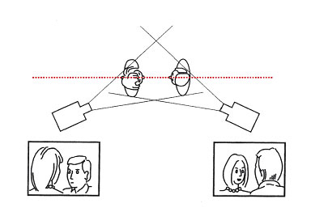
Os snemanja

Slide 59
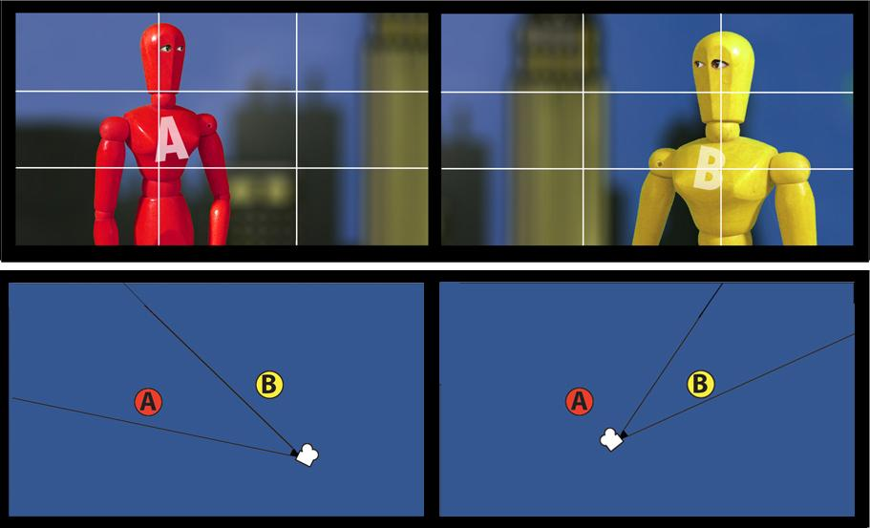
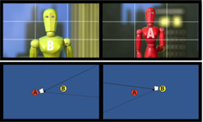
Os snemanja
Os snemanja je namišljena linija med dvema snemalnima objektoma. Če kamero postavimo na eno stran te linje, se posneti kadri med seboj dopolnjujejo.
Paziti moramo, da akter A v vseh kadrih stoji na levi in gleda proti desni. Akter B pa v vseh kadrih stoji na desni in gleda proti levi strani kadra.

Slide 60
Kateri plani gredo skupaj
Prehod iz enega plana v drugega mora biti postopen. Iz velikega plana moramo preiti na srednji ali ameriški plan, in ne na splošnega.

Slide 61
Kateri plani gredo skupaj

Slide 62
Kateri plani gredo skupaj

Slide 63
Kateri plani gredo skupaj
Kateri plani gredo skupaj

Slide 64
Kateri plani pašejo skupaj

Slide 65
Kateri plani gredo skupaj

Slide 66
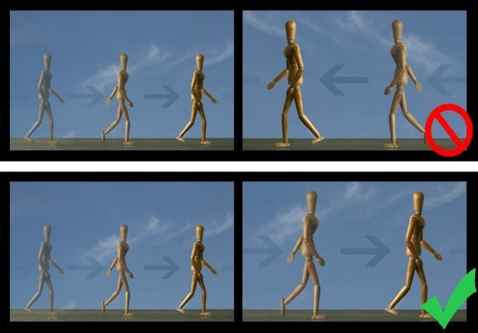
Kontinuiteta gibanja

Slide 67
Protiplan
Protiplan je tipična oblika kadriranja, ki pokaže dogajanje iz dveh zornih kotov. V enem kadru je prikazana akcija, v naslednjem pa posledica (Turković, 2008).
V filmih se zelo pogosto uporablja. Primer protiplana si lahko zamislimo kot posnetek topa, ki v prvem kadru izstreli kroglo, v kadru, ki sledi, pa vidimo mesto, proti kateremu leti krogla. Danes ta pogled razumemo. V resnici pa je nenaraven, saj bi se dogajanje odvijalo za našim hrbtom in ga ne bi mogli videti iz obeh perspektiv (Babac, 1967).
Z uporabo protiplana lahko dosežemo zanimiv učinek. V prvem kadru posnamemo objekt, ki se premika naravnost proti kameri (človek hodi proti kameri, vlak drvi proti kameri), in sicer tako, da se kameri čim bolj približa (če se da, lahko zapre vidno polje do te mere, da ga zatemni). Ta kader spojimo z drugim, v katerem se objekt naravnost oddaljuje od kamere (Ibid.).

Slide 68
Linearna montaža
Linearna oziroma kronološka montaža, lahko pa tudi horizontalna (po Eisensteinu), izhaja iz najenostavnejše oblike filmske pripovedi, ki je definirana z enotnostjo dogajanja, prostora in časa. Zgodba je s tem tipom montaže podana kronološko, kar pomeni, da kadre drugega za drugim nizamo tako, da se njihova vsebina nadaljuje enako kot v realnosti. Tak način montaže ne dopušča iskanja vzrokov za neki dogodek v preteklosti ali prikazovanja njegovih posledic v prihodnosti. Linearno montažo zato uporabljamo v filmih oziroma delih filmov, kjer gledalcu predstavljamo dejstva.
Čeprav daje linearen tip montaže vtis enostavnosti, od nas zahteva visoko mero znanja in kreativnosti pri ustvarjanju kontinuitete, diskontinuitete in ritma (Babac, 2000).

Slide 69
Vzporedna montaža
Montažni postopek, ki gledalcu omogoča izmenično spremljanje dveh prostorsko ločenih istočasnih dogajanj ali dveh vzporednih dogajanj v istem prizoru, se imenuje paralelna montaža. Dogajanji sta lahko enakovredni oziroma simetrični ali pa sta asimetrični. Eno dogajanje je glavno, drugo pa ga spremlja (Turković, 2008).
Paralelno montažo lahko uporabljamo tako za kompozicijo celotnega filma kot tudi za posamezne dele. Med seboj se lahko prepletata dve dogajanji, ki se odvijata istočasno na različnih lokacijah, ali pa se prepletajo dogajanja iz istega prostora, vendar se dogajajo v različnih časih (preteklost, sedanjost in prihodnost). Manj pogosto se ta način montaže uporablja v celotnem filmu. Po navadi ga uporabljamo samo za določene dele filma. Pri takem prepletanju filmski čas izgubi konkreten pomen in postane domišljijski.
Najenostavnejša oblika tega tipa montaže je, ko so kadri v odnosu vzroka in posledice. Zgodbo vidimo bipolarno, iz dveh različnih kotov (Babac, 2000).

Slide 70
Eliptična montaža
Louis Delluc, eden prvih francoskih filmskih teoretikov, je razlagal elipso kot stilsko figuro, ki omogoča razvoj specifične filmske poetike (Ibid.).
Elipsa je vrsta diskontinuiranega montažnega prehoda, preskakovanje delov dogajanj iz kadra v kader. (Turković, 2008)
Z izločanjem delov, ki so logični, so gledalcu jasni ali pa se jih mora spomniti sam, pridemo do diskontinuitete, a še zmeraj ohranimo občutek kronološkega zaporedja. Izpuščanje manj pomembnih elementov nam omogoča, da dogajanje zgostimo, pospešimo, ustvarjamo element presenečenja, spodbujamo gledalčevo domišljijo, ohranjamo stilsko enotnost, hkrati pa se izognemo dolgočasnim, nepomembnim in slabim delom zgodbe ter banalnostim (Babac, 2000).

Slide 71
Montaža atrakcije
Termin montaža atrakcije je v istoimenskem tekstu leta 1923 prvi uporabil Sergej Eisenstein. Z njim je označil avantgardnost gledališke in filmske prakse izbiranja presenetljivih in šokantnih prizornih elementov in njihovega nepričakovanega povezovanja v sklope filma oziroma predstave (Turković, 2008).
Montaža atrakcije je postopek, s katerim želimo v vsakem kadru med dvema sosednjima kadroma ustvariti čim večji šok. To dosežemo tako, da so spoji polni metaforičnih pomenov, ki nastanejo s »trkom« delov realnosti. To pomeni, da je vsaka naslednja atrakcija v nasprotju s predhodno, in se zato med seboj »spopadata«. Cilj te montaže je rušenje narativne (pripovedne) zgradbe dela in čutno in psihološko usmerjanje gledalčeve pozornosti k želenemu poetskemu ali idejnemu efektu (učinku). Gledalce šok privede do ideje, saj simbolični značaj dojamejo z odzivom na stimulacijo (Babac, 2000).

Slide 72
Zgodboris
Zgodboris ali storyboard je prvi vizualni prikaz zgodbe v procesu ustvarjanja filma.
To je niz sličic (podobno kot v stripu), ki prikazujejo kadre, ki jih nameravamo posneti. Vsaka sličica prikazuje, v katerem planu bo kader posnet, katerem rakurzu, kako se bo premikala kamera itd., pa tudi koliko časa bomo kader gledali, kaj bo takrat igralec govoril, kako bo igral, kako se bo premikal …

Slide 73
Viri:
Babac, M. 2000: Jezik montaže pokretnih slika. Beograd: Clio, Novi Sad: Univerzitet.
--. 1967: Kako se montira film. Beograd: Tehnička knjiga.
Bizjak, R. 2011: Učbenik: Šola videa 2. Ljubljana: Inštitut in akademija za multimedije.
Crittenden, R. 1995: Film and video editing. London: Blueprint.
Gaskell E. 2003: The complete guide to digital video. Lewes: Ilex.
Kocjančič, D. 1980: Fotografirajmo – snemajmo. Ljubljana: Mladinska knjiga.
Ljubič, M. 1983: Filmska izrazna sredstva. Ljubljana: DDU Univerzum.
Płażewski, J. 2005–2007: Jezik filma. Ljubljana: Akademija za gledališče, radio, film in televizijo, Oddelek za filmsko in televizijsko režijo.
SPLETNI VIRI
Turkovič, H. 2008: Filmski Leksikon. Dostopno na http://film.lzmk.hr; pridobljeno: 20. 7. 2011.

